Slide 1
Contención del gasto público local Gastos de Ayuntamientos y Diputaciones (Reg. Común, Consejos y Cabildos Insulares) con datos presentados (AG+OOAA): Evolución 2011-2015. Fuente: Ministerio de Hacienda y Función Pública
Tasas de variación interanual (en %)
Cap. | Gastos | 2012/2011 | 2013/2012 | 2014/2013 | 2015/2014 | Total
1 | Gastos de personal | -10,06 | 2,12 | 1,11 | 3,47 | -3,91
2 | Gastos corrientes en bienes y servicios | 1,74 | -7,87 | 2,04 | 0,91 | -3,49
3 | Gastos financieros | 30,09 | 9,16 | -2,66 | -41,81 | -19,56
4 | Transferencias corrientes | -0,16 | 2,73 | 2,04 | 5,67 | 10,59
5 | Fondo de contingencia
 | Operaciones Corrientes | -3,00 | -1,75 | 1,46 | 1,12 | -2,23
6 | Inversiones reales | -39,13 | -16,39 | 17,06 | 13,45 | -32,41
7 | Transferencias de capital | -36,91 | -7,59 | 35,25 | 1,35 | -20,09
 | Operaciones de Capital | -38,77 | -14,91 | 20,40 | 10,96 | -30,39
 | Operaciones no Financieras | -10,14 | -3,54 | 3,74 | 2,49 | -7,85
8 | Activos financieros | 224,26 | -53,20 | -10,93 | 67,15 | 125,94
9 | Pasivos financieros | 32,45 | 19,12 | 56,37 | -19,54 | 98,50
 | Operaciones Financieras | 47,95 | 6,31 | 51,12 | -15,56 | 100,72
 | Total gastos | -6,80 | -2,65 | 8,45 | -0,02 | -1,62

Slide 2
Incremento del ingreso público local Ingresos de Ayuntamientos y Diputaciones (Reg. Común, Consejos y Cabildos Insulares) con datos presentados (AG+OOAA): Evolución 2011-2015. Fuente: Ministerio de Hacienda y Función Pública
Tasas de variación interanual (en %)
Cap. | Ingresos | 2012/2011 | 2013/2012 | 2014/2013 | 2015/2014 | Total
1 | Impuestos directos | 7,25 | 6,05 | 4,09 | 2,39 | 21,22
2 | Impuestos indirectos | -8,40 | 8,88 | -6,70 | 7,95 | 0,45
3 | Tasas, precios públicos y otros ingresos | -1,86 | -1,05 | -0,59 | -2,26 | -5,64
4 | Transferencias corrientes | -0,41 | 6,25 | -0,19 | 3,03 | 8,81
5 | Ingresos patrimoniales | -16,69 | -0,42 | 13,22 | -23,42 | -28,08
 | Operaciones Corrientes | 1,25 | 4,83 | 1,89 | 1,96 | 10,26
6 | Enajenación de inversiones reales | -18,30 | -28,04 | 20,93 | 16,77 | -16,98
7 | Transferencias de capital | -44,37 | -7,58 | 13,74 | -6,18 | -45,14
 | Operaciones de Capital | -41,45 | -10,78 | 14,65 | -3,13 | -41,98
 | Operaciones no Financieras | -2,01 | 4,12 | 2,39 | 1,74 | 6,28
8 | Activos financieros | 122,46 | -35,26 | -0,69 | 87,05 | 167,56
9 | Pasivos financieros | 302,70 | -77,90 | 50,44 | -16,21 | 12,19
 | Operaciones Financieras | 288,98 | -76,04 | 44,42 | -7,86 | 24,01
 | Total ingresos | 11,88 | -9,18 | 4,23 | 1,15 | 7,12

Slide 3
El ingreso de los ayuntamientos. Datos de liquidaciones de presupuestos de 2015. Fuente: Ministerio de Hacienda y Función Pública.
 |  |  | ( Importes en miles de € )
Conceptos de ingresos | Importe (miles de € ) | % sobre TOTAL INGRESOS | % sobre TOTAL INGRESOS NO FINANCIEROS
IBI | 13.379.132 | 27,38% | 28,76%
IVTM | 2.198.768 | 4,50% | 4,73%
IIVTNU | 2.615.518 | 5,35% | 5,62%
IAE | 1.406.227 | 2,88% | 3,02%
Resto Imp. Directos | 440.966 | 0,90% | 0,95%
ICIO | 528.927 | 1,08% | 1,14%
Resto Imp. Indirectos | 864.528 | 1,77% | 1,86%
Tasas | 5.042.423 | 10,32% | 10,84%
Precios públicos | 598.995 | 1,23% | 1,29%
Resto Capítulo 3 | 2.011.991 | 4,12% | 4,33%
Ingresos Patrimoniales (Cap. 5 y 6) | 1.239.601 | 2,54% | 2,66%
Transferencias corrientes de la AGE | 10.678.830 | 21,86% | 22,96%
Transferencias corrientes de las CC. AA. | 2.982.070 | 6,10% | 6,41%
Transferencias corrientes de las Diputaciones | 708.356 | 1,45% | 1,52%
Transferencias corrientes otros sectores | 301.930 | 0,62% | 0,65%
Transferencias de capital | 1.519.765 | 3,11% | 3,27%
INGRESOS NO FINANCIEROS | 46.518.026 | 95,21% | 100,00%
Ingresos Financieros (cap. 8 y 9) | 2.341.438 | 4,79%
TOTAL INGRESOS | 48.859.465 | 100,00%

Slide 4
Estructura del ingreso de las EELL. Datos de liquidaciones de presupuestos de 2015 Fuente: Ministerio de Hacienda y Función Pública

Slide 5
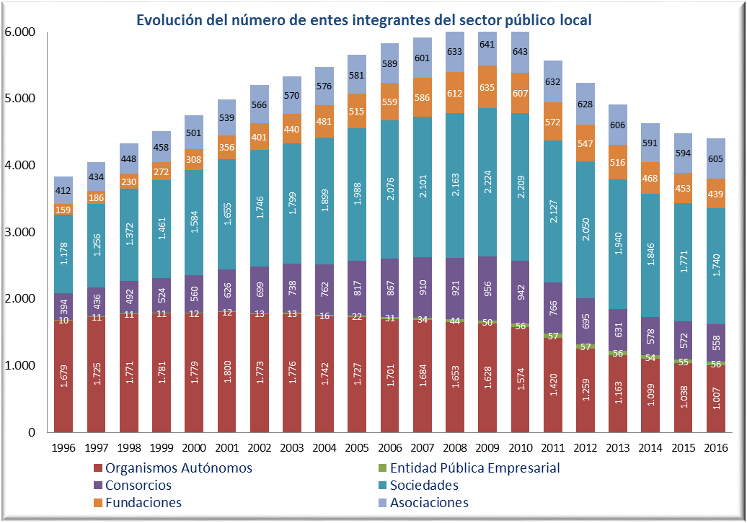
Reducción progresiva del sector público local desde 1996 y 2016 Fuente: Ministerio de Hacienda y Función Pública

Slide 6
TIPOS DE INTERÉS DE PRÉSTAMOS CON EL FFEELL
Fuente: Ministerio de Hacienda y Función Pública

Slide 7
La participación de las EELL en tributos del Estado Fuente: Ministerio de Hacienda y Función Pública
Millones de €
FINANCIACIÓN DE LAS ENTIDADES LOCALES | PGE 2017 | PGE 2011 | Δ (%)
Entregas a cuenta Municipios (modelo general o de variables) | 4.478,09 | 3.913,26 | 14,4
Entregas a cuenta Municipios (modelo de cesión) | 6.002,19 | 5.014,27 | 19,7
Entregas a cuenta Provincias y entes asimilados | 5.049,84 | 4.293,89 | 17,6
Entregas a cuenta cesión de impuestos estatales | 1.728,62 | 1.522,66 | 13,5
Liquidación definitiva de ejercicios anteriores (año n-2) | 710,16 | 0,00
A deducir: Reintegros de liquidaciones de 2008 y 2009 (considerando el fraccionamiento en 240, 120, 108 o 60 mensualidades, según los casos) | -271,88 | -305,15 | 10,9
TOTAL PRESUPUESTO INICIAL | 17.697,02 | 14.438,93 | 22,6

